Slide 1

הערכת עומק רחפן מתמונה
Z Drone final project
Maoz dainel
Noam Solow
Notes:
מקור תמונה: ספריית התוכן של Microsoft 365 פרויקט גמר זה מתמקד בפיתוח מערכת חדשנית להערכת עומק רחפן (Z) מתמונה בודדת בעזרת Deep Learning. הצוות כולל את שמות חברי הצוות, בהנחיית המנחה ושיתוף החברה. תאריך ההגשה מצוין. המערכת מאפשרת חישוב מרחק הרחפן מהמצלמה במדויק מתמונה אחת בלבד.

Slide 2
שבוע 1
27/11/2025

Slide 3
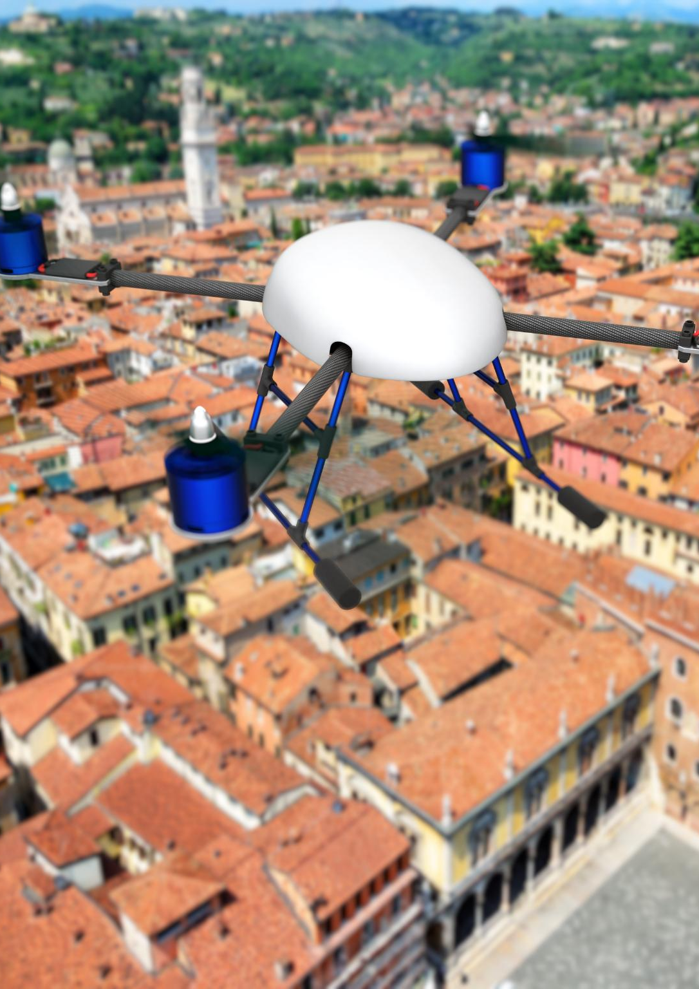
רקע ומוטיבציה לזיהוי תלת־ממדי
למה בכלל צריך לזהות עומק רחפן?
מעקב, זיהוי והתרעה בזמן אמת.
פתרונות קיימים כיום:
מערכות סטראו (2 מצלמות) / חיישני עומק ייעודיים.
נותנים דיוק טוב אבל יקרים, כבדים ומורכבים לתפעול/כיול.
הפתרון שלנו:
פתרון מונוקולרי - מצלמה אחת בלבד.
זול יותר, פשוט יותר לפריסה.
האתגר המרכזי:
להסיק מידע תלת־ממדי (Z) מתוך תמונה דו־ממדית אחת.
Notes:
מקור תמונה: ספריית התוכן של Microsoft 365 זיהוי מיקום תלת־ממדי של רחפן חיוני למעקב, בקרה והתרעה. פתרונות קלאסיים דוגמת סטראו או LiDAR יקרים ומורכבים ליישום. היעד הוא להציע פתרון מונוקולרי זול ופשוט יותר, אך האתגר הגדול הוא להפיק מידע תלת־ממדי מסיגנל דו־ממדי בלבד וללמוד עומק מרמזים ויזואליים.

Slide 4
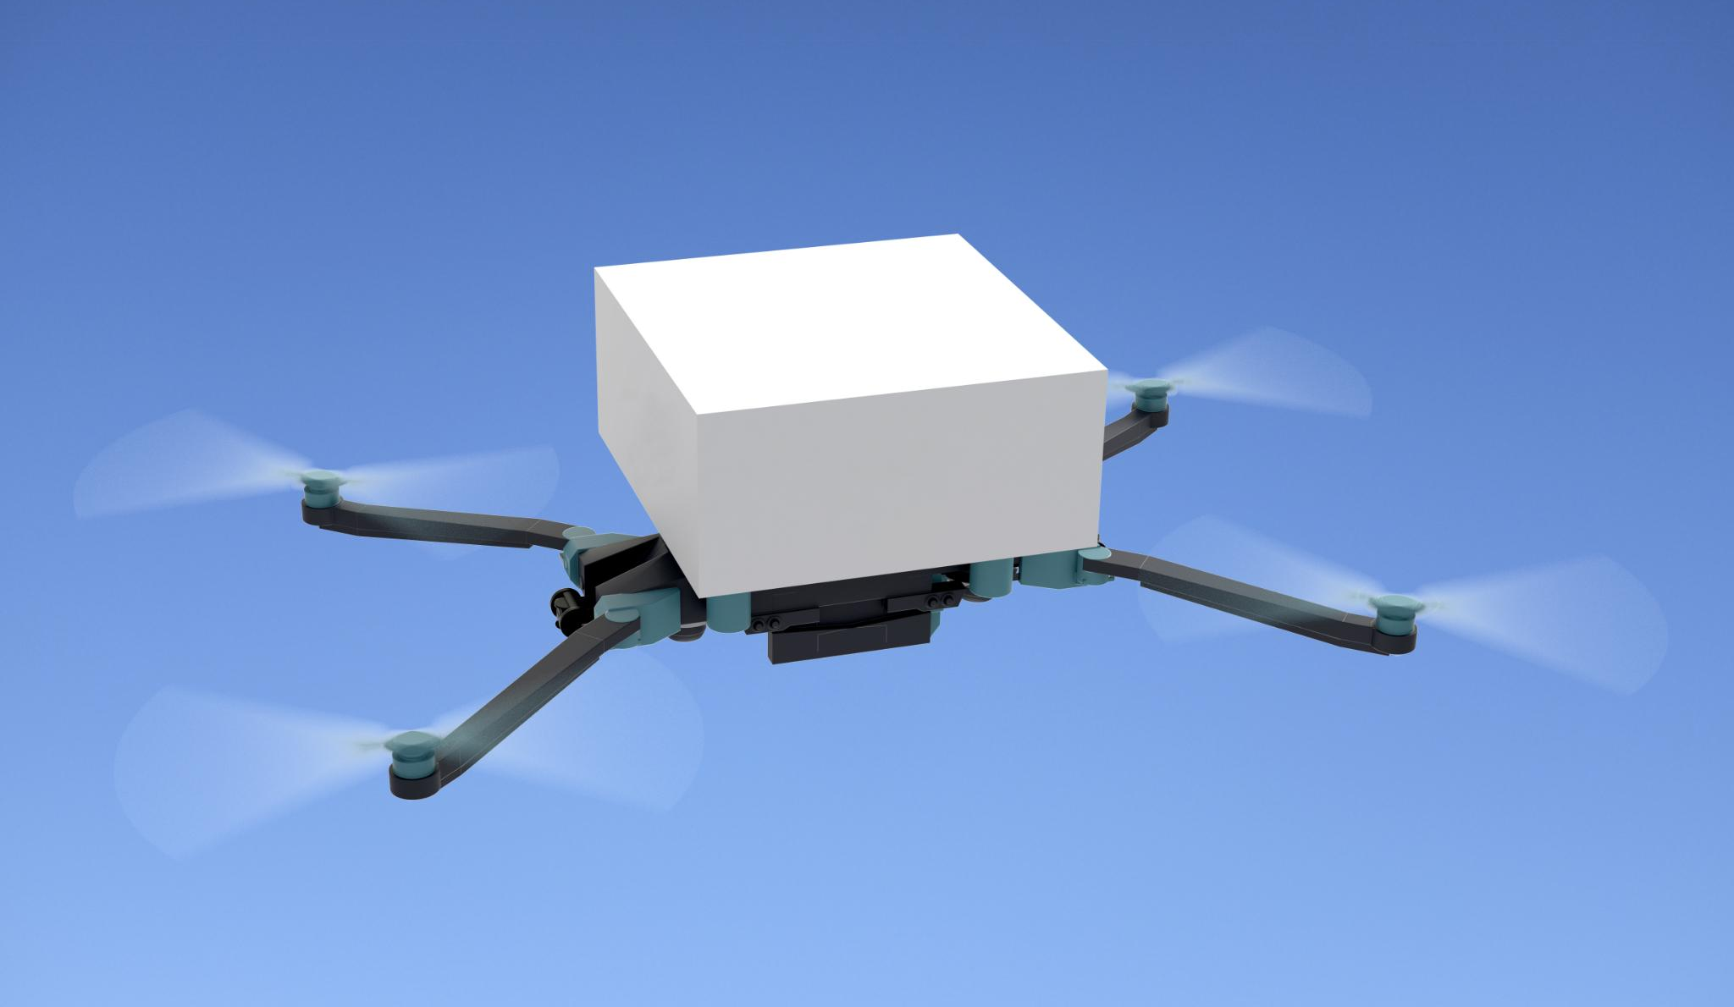
הגדרת המשימה והיקף
חלוקת הפרויקט:
צוות אחר מטפל ב-X,Y , אנחנו אחראים על Z.
קלט למערכת:
תמונה, Bounding Box של הרחפן, ו-Ground Truth של Z מהסימולטור.
פלט:
Z במטרים - עומק/מרחק הרחפן מהמצלמה.
סוג הדאטה:
דאטה סינתטי בלבד (Unreal Engine ( עם GTמדויק לכל פריים.
Notes:
מקור תמונה: ספריית התוכן של Microsoft 365 המשימה: להעריך את מרחק הרחפן מהמצלמה ("Z בלבד") מתוך תמונה אחת. קלט: תמונה, Bounding Box, ו-GT של Z מהסימולטור. פלט: Z במטרים – עומק הרחפן. אנו אחראים על Z, בעוד צוות אחר עוסק ב-X,Y. סוג דאטה: סינתטי בלבד עם GT מדויק.

Slide 5

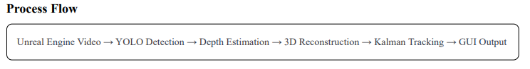
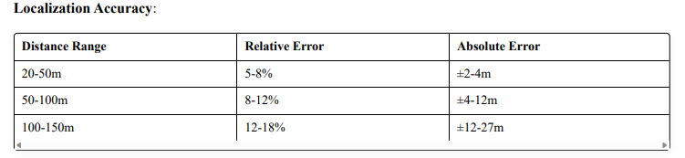
תרשים זרימה ודיוק התוצאות
Notes:
מקור תמונה: ספריית התוכן של Microsoft 365 המאמר המלווה מספק בסיס תיאורטי חשוב לפיתוח הפתרון ומציג גישות עדכניות בתחום. הוא יוצר מסגרת חשיבה ומעורר השראה לרעיונות מקוריים. בנוסף, המאמר מדגיש את האתגרים המרכזיים ומציע כיווני פעולה המהווים נקודת מוצא לפתרון היצירתי שלנו.

Slide 6
יצירת דאטה סינתטי ב-Unreal
הדאטה שלנו מגיע מסימולציה ב-Unreal Engine בלבד.
Unreal מספק Ground Truth מדויק של מיקום הרחפן לכל פריים, בלי איסוף דאטה אמיתי יקר.
חובה לשמור את מיקום הרחפן במערכת הצירים של המצלמה (Camera Space ) כדי שה-Z יהיה “מרחק מהמצלמה” .
נדרש סנכרון מלא בין צילום הפריים ללוג ה-GT אותו frame index כדי לא לזהם את הדאטה. נייצר גיוון שיטתי בדאטה: טווחי מרחק שונים, רקעים ותנאי תאורה/מזג אוויר, כדי שהמודל יהיה רובסטי.
Notes:
מקור תמונה: ספריית התוכן של Microsoft 365 הדאטה נאסף מסימולציות בלבד ב-Unreal Engine, המספק Ground Truth מושלם של מיקום הרחפן לכל פריים. שמירה על מיקום הרחפן במערכת הצירים של המצלמה הכרחית למדידת מרחק נכון. בנוסף, יש לסנכרן תיעוד הפריימים עם הלוג למניעת זיהום דאטה, ולגוון בטווחים, רקעים ותנאי מזג אוויר.

Slide 7
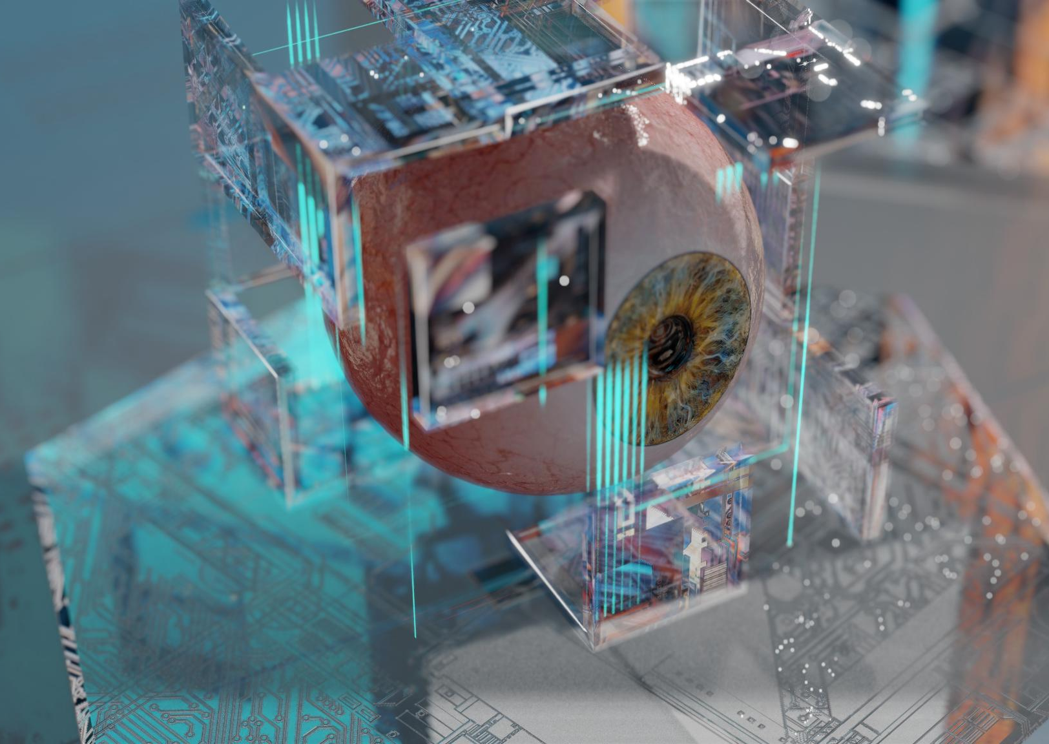
דגשים קריטיים במצלמה ובקואורדינטות
ה־Z Ground Truth חייב להיות ב־Camera Space (מרחק מהמצלמה).
פרמטרי המצלמה: fx, fy, cx, cy, FOV חייבים להתאים לחישובים שלנו.
אי־התאמה בפרמטרים תגרום לשגיאות.
Notes:
מקור תמונה: ספריית התוכן של Microsoft 365 ערך Z ב-Ground Truth חייב להינתן ביחס למצלמה (Camera Space) ולא ביחס לעולם. אם Unreal מספק קואורדינטות ב-World Space, יש לבצע המרה ע"י חיסור מיקום המצלמה וסיבוב לפי האוריינטציה שלה. יש להבטיח שפרמטרי המצלמה (fx, fy, cx, cy, FOV, רזולוציה) זהים בין Unreal לחישובים ולאימון, כדי למנוע שגיאות עומק שיטתיות. מומלץ לבדוק תקינות ההמרה והפרמטרים מוקדם על פריימים ידועים.

Slide 8
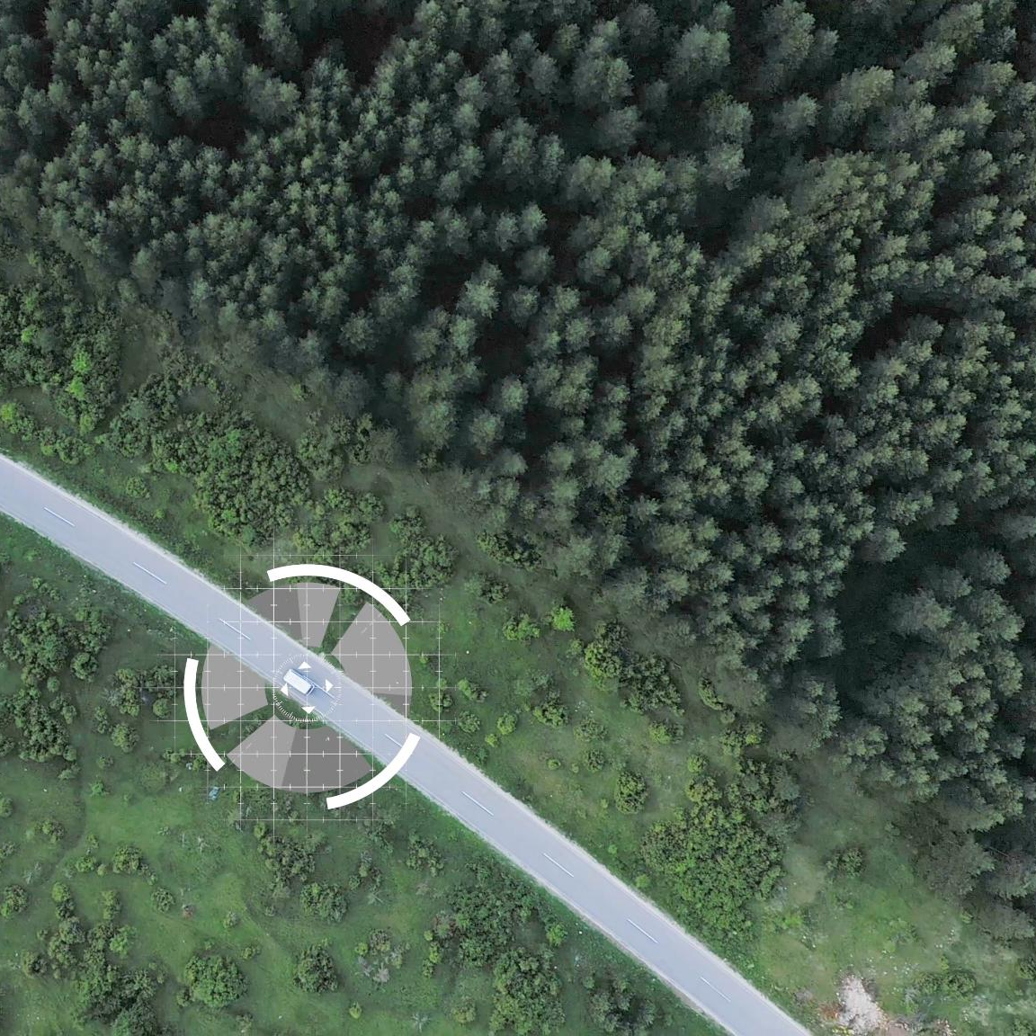
בחירת ארכיטקטורת עומק
MiDaS - בסיס מהיר ופשוט שמחזיר עומק יחסי טוב בלי אימון התחלתי.
ZoeDepth - מודל מתקדם יותר שנותן עומק קרוב למטרי ומשפר דיוק אחרי הבייסליין, בנוי על MiDaS.
Depth Anything- מודל עומק חדש וחזק מאוד, נבחן אם נצטרך קפיצת דיוק נוספת.
Notes:
מקור תמונה: ספריית התוכן של Microsoft 365 נבחר להתחיל עם מודל MiDaS כ-baseline להערכת עומק מונוקולרית. MiDaS מספק מפת עומק יחסית בקלות וללא צורך באימון מוקדם. עומק הרחפן ייחלץ מאזור ה-Bounding Box במפת העומק, ונבצע Scale Calibration מול ערכי ה-GT של Unreal כדי לקבל ערכי Z במטרים. במידת הצורך, נבחן גם את ZoeDepth עבור עומק מטרי מדויק יותר.

Slide 9
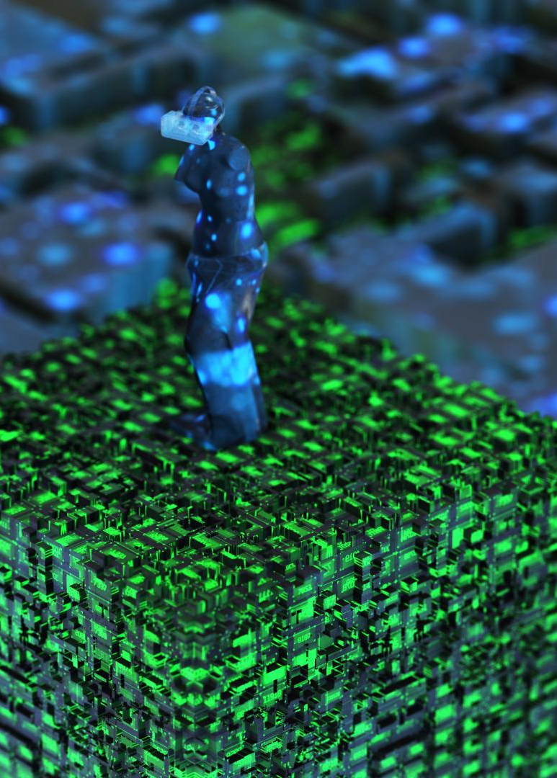
איך מחשבים ערךZ
מריצים את מודל העומק על כל התמונה ומקבלים Depth Map.
משתמשים ב- Bounding Box כדי לבודד את אזור הרחפן במפת העומק.
מחלצים ערך עומק מייצג לרחפן (למשל median / mean בתוך התיבה).
התוצאה בשלב הזה היא Z יחסי, לפני המרה למטרים.
נמיר למטרים בעזרת Calibration Scale נוסיף פקטור אם צריך.
Notes:
מקור תמונה: ספריית התוכן של Microsoft 365 מריצים את מודל העומק על כל התמונה ומקבלים Depth Map. משתמשים ב-Bounding Box כדי לבודד את אזור הרחפן מהמפה. מחלצים ערך עומק מייצג לרחפן, למשל ממוצע או חציון בתוך התיבה. התוצאה היא ערך Z יחסי, לפני המרה ליחידות מטר.

Slide 10

הכלים המרכזיים בפרויקט
Unreal Engine 5
GPU של החברה
Python ו־PyTorch
Jupyter Notebook / JupyterLab
OpenCV
Scikit-learn (אופציונאלי)
Matplotlib
Notes:
מקור תמונה: ספריית התוכן של Microsoft 365 Python ו-PyTorch שימשו לאימון והרצת המודלים בזכות הפשטות והגמישות שלהן. YOLO נבחר לזיהוי רחפנים והפקת Bounding Box מדויק. OpenCV ו-Albumentations שימשו לעיבוד תמונה ואוגמנטציה, מה ששיפר את ביצועי הזיהוי ועזר להתמודד עם מגוון מצבים בתמונות.

Slide 11
שבוע 2
3/12/2025

Slide 12
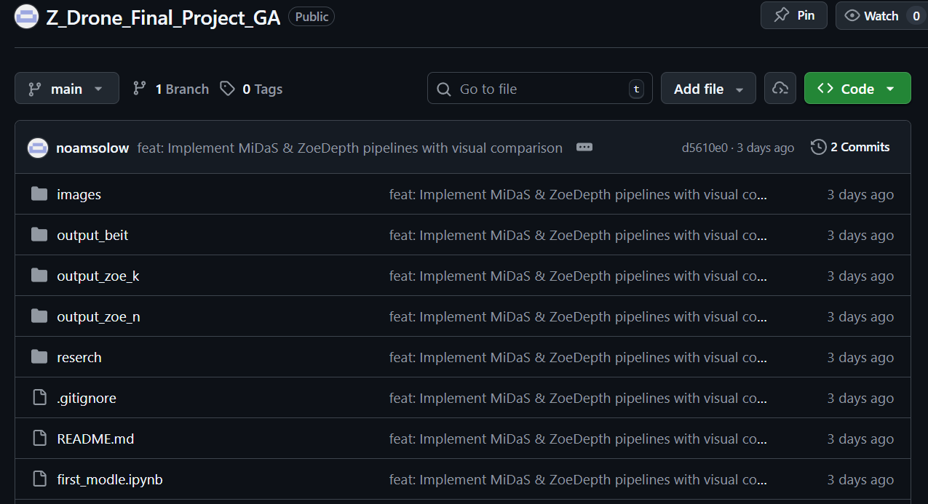
פתיחת repository

Slide 13
המודלים שבחנו
MiDaS (DPT_Large)
BEiT 512 ( DPT_BEiT_L_512)
ZoeDepth (ZoeD_N)
ZoeDepth (ZoeD_K)

Slide 14
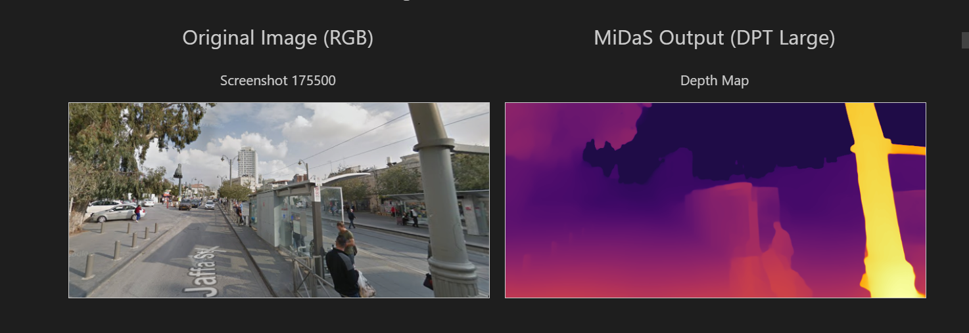
MiDaS (DPT_Large)
פותח ע"י Intel ISL כחלק ממשפחת .MiDaS
מפיק עומק יחסי מתמונה אחת בלבד.
מבוסס על Vision Transformer ללכידת מבנה סצנה.
את הפלט הגדלנו לרזולוציית המקור ושמרנו כ־ heatmap להשוואה.

Slide 15
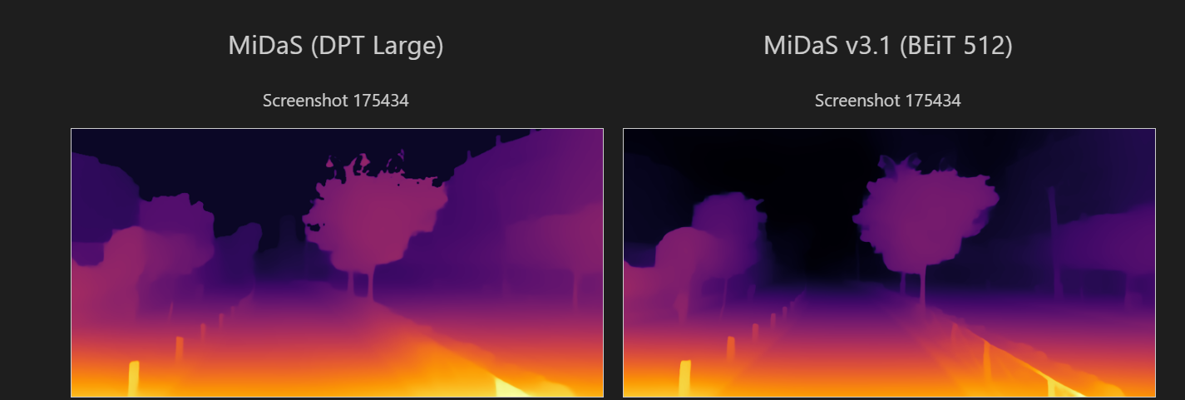
BEiT 512 (DPT_BEiT_L_512)
מבוסס על מודל BEiT - Vision Transformer חדש יותר ומדויק יותר בזיהוי מבנים עדינים.
עובד ברזולוציית ,512×512 לעומת המודל הקודם.
מפיק גבולות אובייקטים חדים יותר ודיוק טוב יותר באזורים מורכבים וצפופים.
מאומן על סטים מתקדמים יותר.

Slide 16
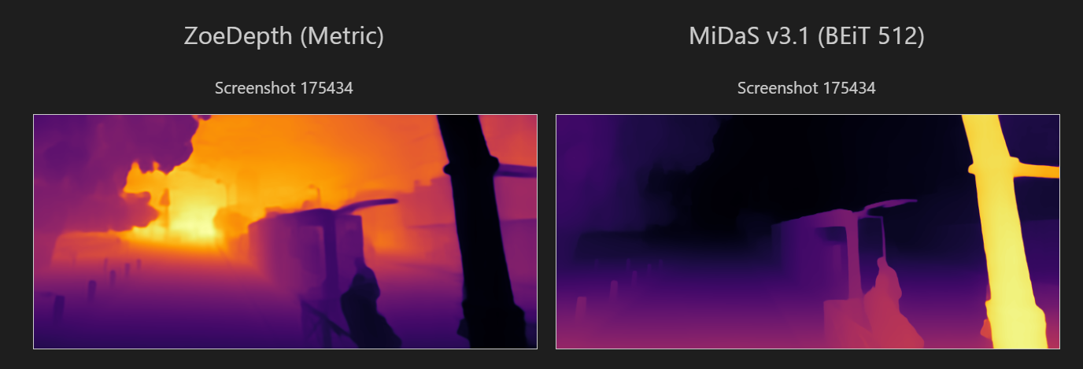
ZoeDepth (ZoeD_N)
מודל המתבסס על MiDaS.
מפיק עומק מטרי אמיתי (במטרים) בניגוד ל-MiDaS שמפיק עומק יחסי בלבד.
מצטיין בהפרדת אובייקטים חדה וזיהוי פרטים קטנים בסצנות מורכבות.
מתאים במיוחד לסביבות כלליות/ביתיות (Indoor/General) ומספק עומק יציב בטווחים קצרים-בינוניים.
כיוון הצבעים הפוך מאשר MiDaS, לכן ניקח בהסתייגות את התוצאות הויזואליות.

Slide 17
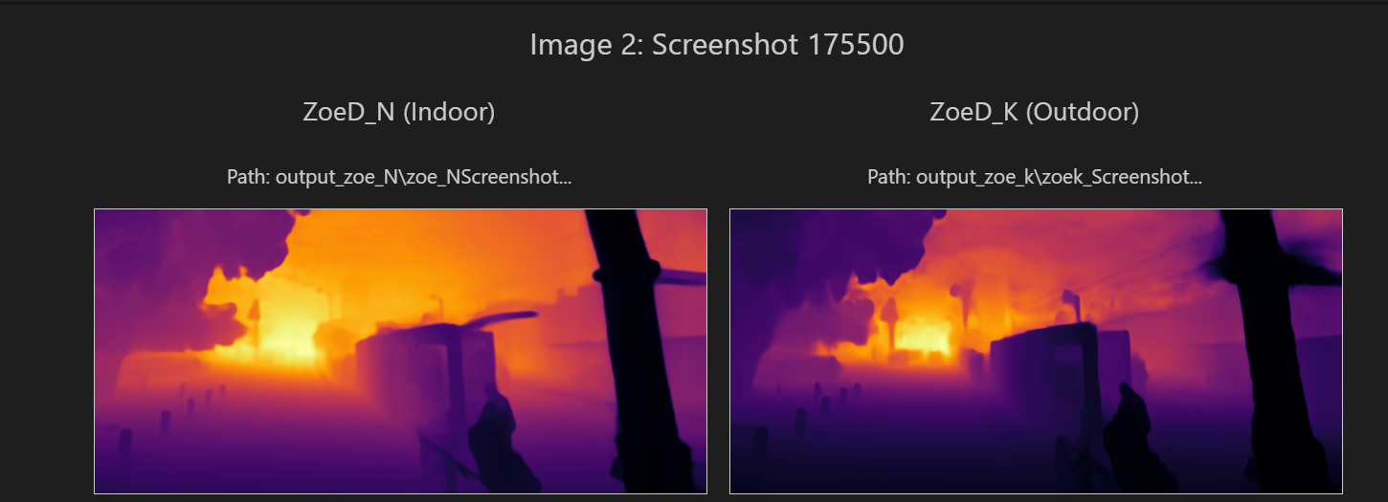
ZoeDepth (ZoeD_K)
גרסה מותאמת לחוץ (Outdoor) , מאומנת עלKITTI עם טווח עומק גדול יותר.
מפיקה עומק מטרי מדויק, במיוחד למרחקים ארוכים (כבישים, רחובות, נוף).
שומרת על פרטים גם באזורים רחוקים, בהשוואה ל-ZoeD_N.
יציבה יותר בסצנות עם תאורה חזקה ושמיים פתוחים.

Slide 18
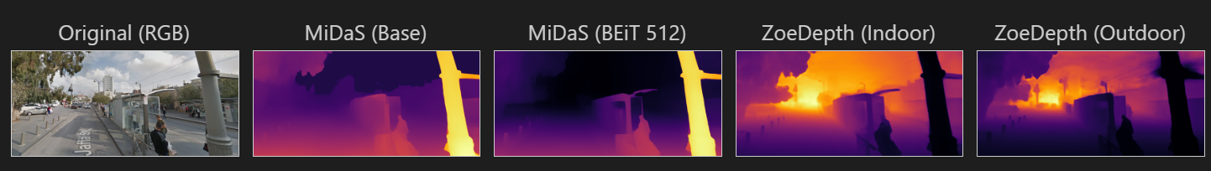
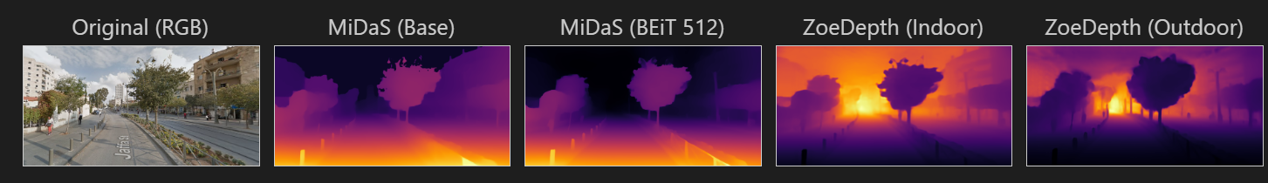
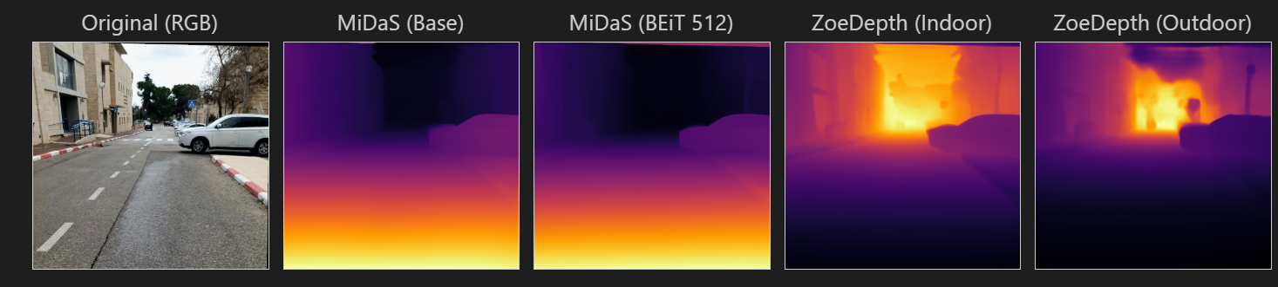

Slide 19
